Slide 2
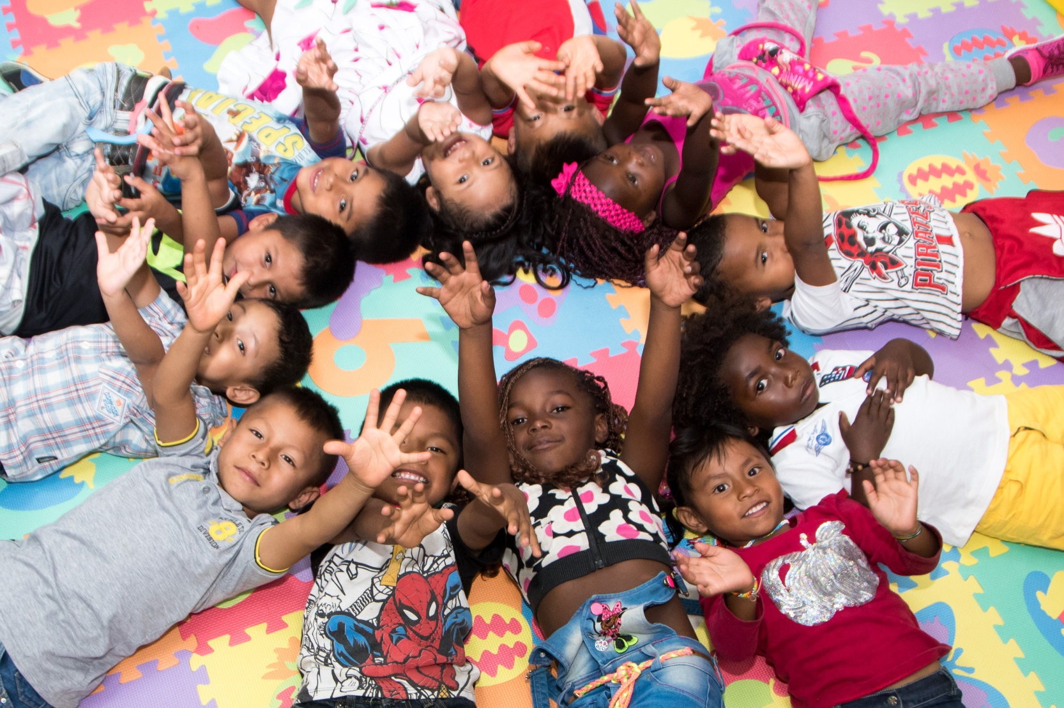
PROGRAMA
ATENCIÓN INTEGRAL A LA NIÑEZ

Slide 3
Quienes somos ?
Somos un programa social financiado con recursos de FONIÑEZ para la atención de gestantes, niños y niñas de 0 a 6 años en condiciones de exclusión social o vulnerabilidad, familias y comunidad; a través de acciones de intervención, formación y gestión comunitaria que propicien el desarrollo integral.

Slide 4
CRECIMIENTO ESTRATEGICO
DE ACUERDO A LAS NECESIDADES DEL CONTEXTO
En el año 2002 al iniciar el programa se contaba con equipo de profesionales en las áreas de salud y psicosocial
En el año 2012 se incorporaron profesionales en Artes, Deportes, Música, Literatura y pedagogía con el fin de trabajar los pilares de la educación inicial.
En el año 2014 se incorpora una Fonoaudióloga y una Educadora Especial con el propósito de trabajar con niños y niñas con discapacidad.
En el año 2015 se integra al equipo un Etnoeducador para acompañar la atención a niños, niñas y comunidad perteneciente a la parcialidad indígena Flor del Monte del Municipio de Belén de Umbría

Slide 5
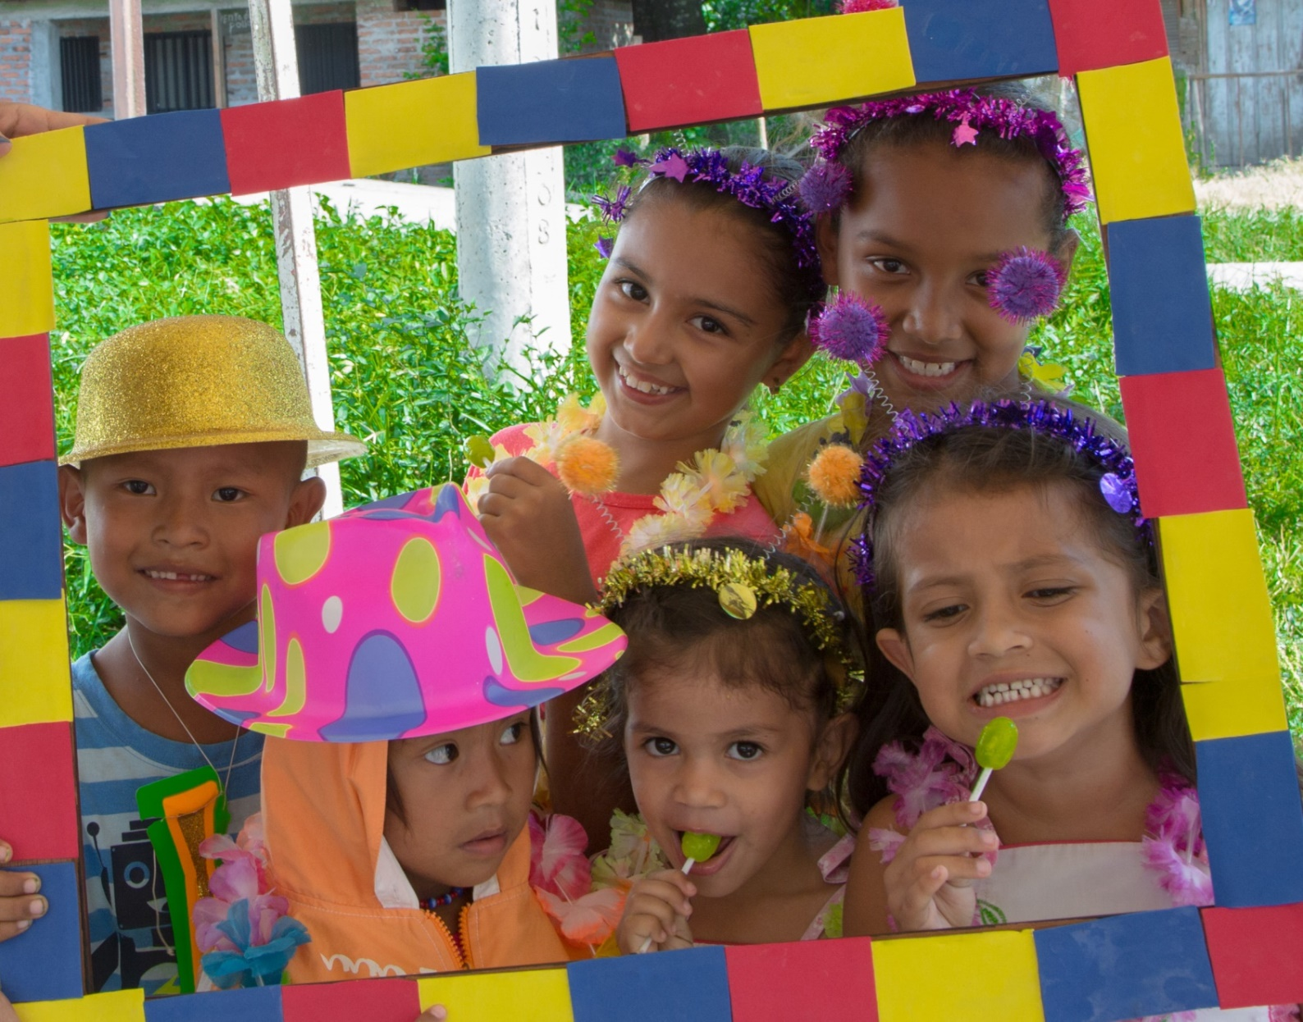
CAMPOS DE ACCIÓN
Áreas y Equipo de Trabajo

Slide 6
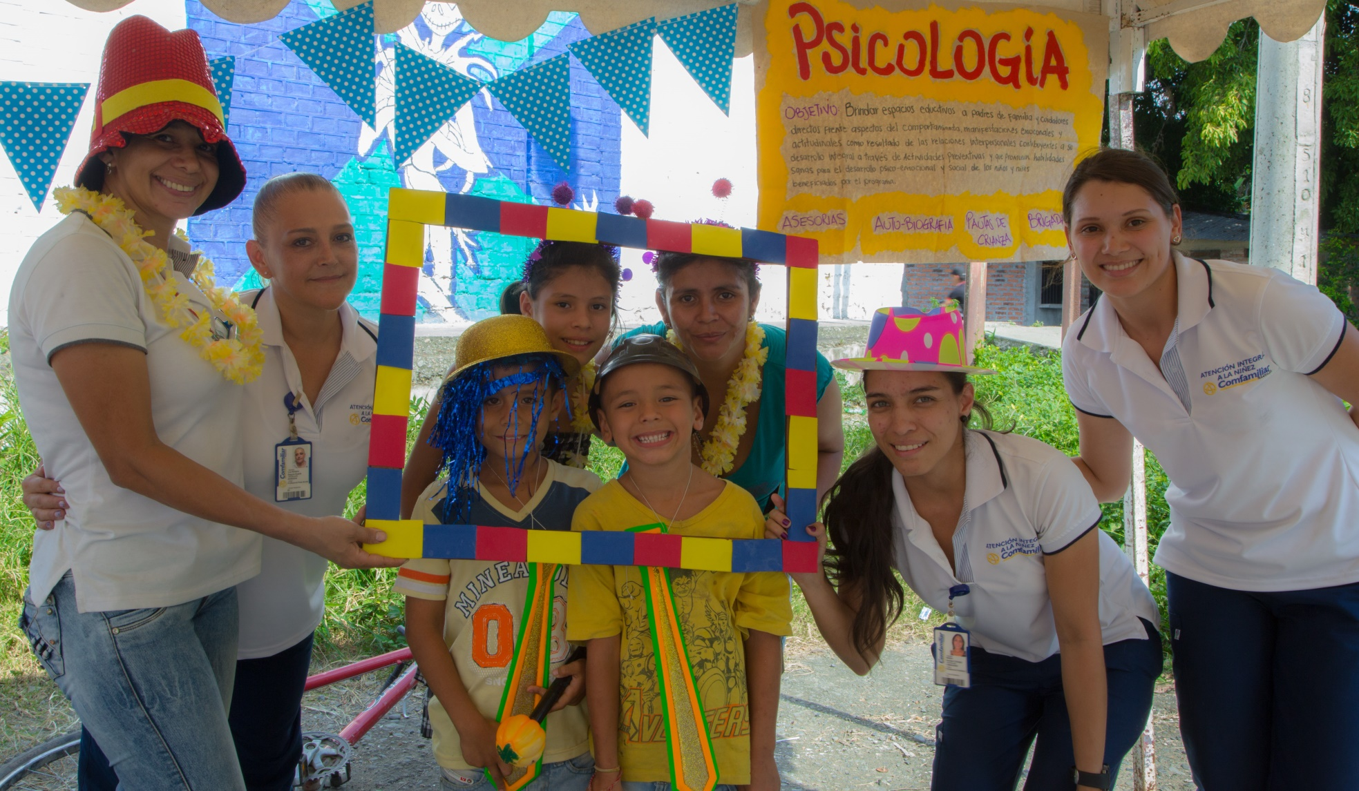
PSICOSOCIAL
Psicología – Familia – Trabajo Social

Slide 7
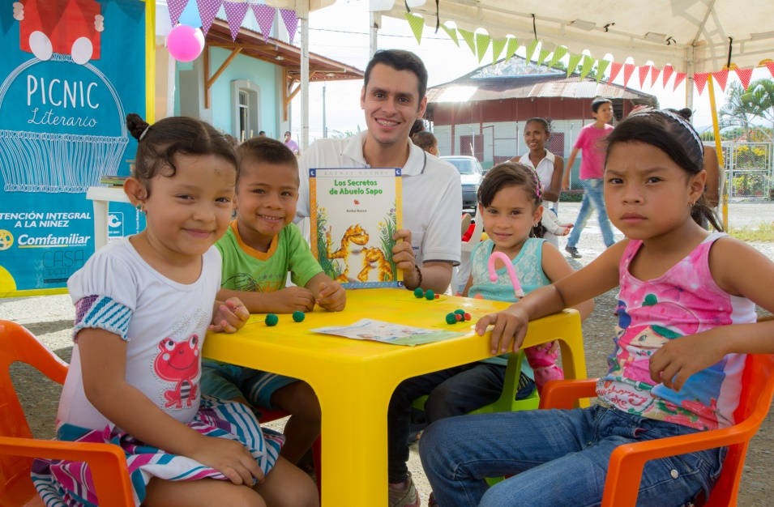
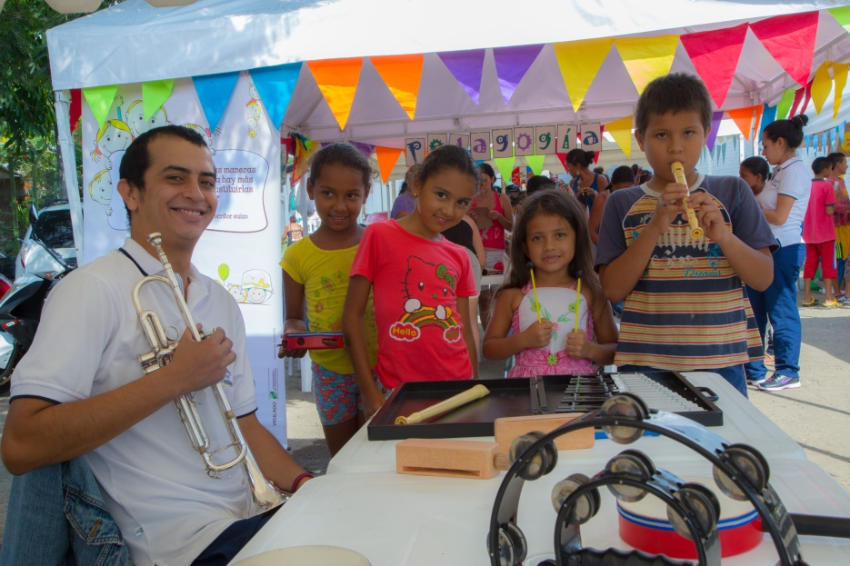
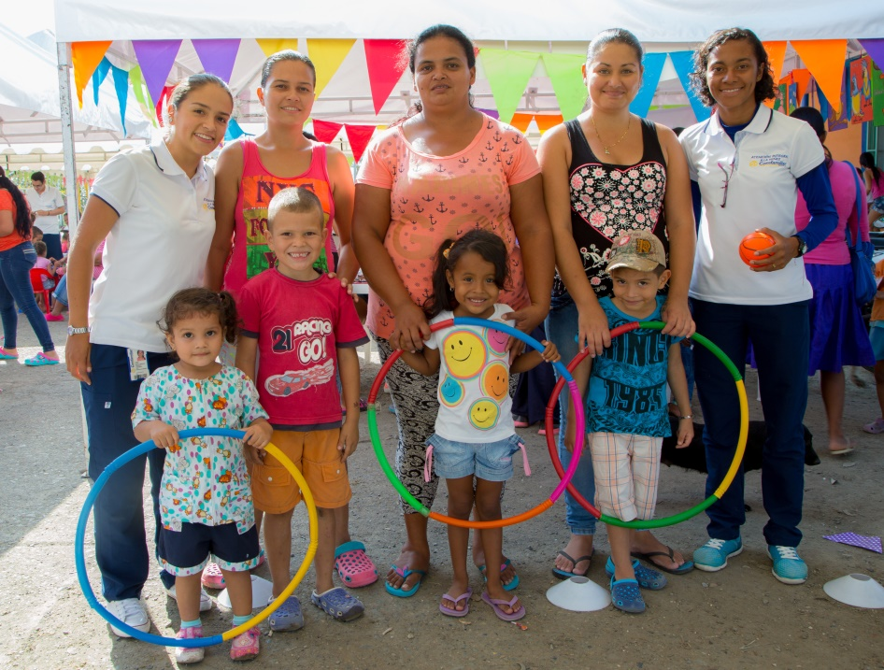
EDUCACIÓN
Artes – Música – Literatura – Deportes - Pedagogía

Slide 8
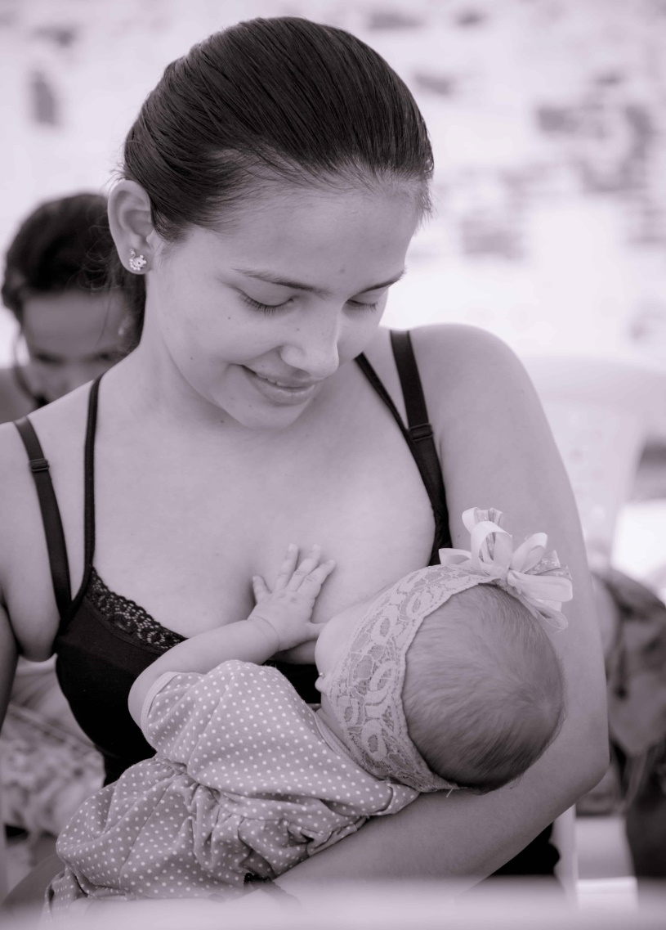
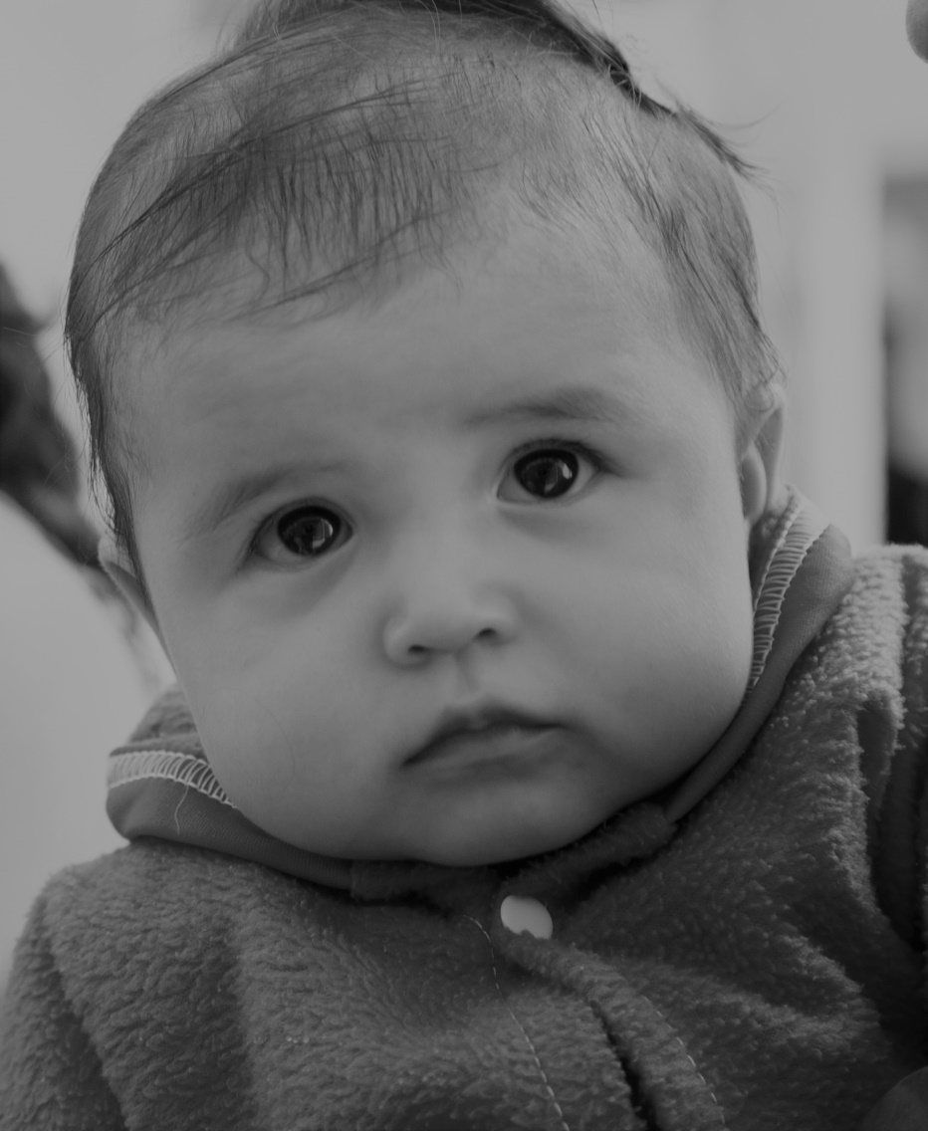
SALUD
NUTRICIÓN – ENFERMERIA

Slide 9
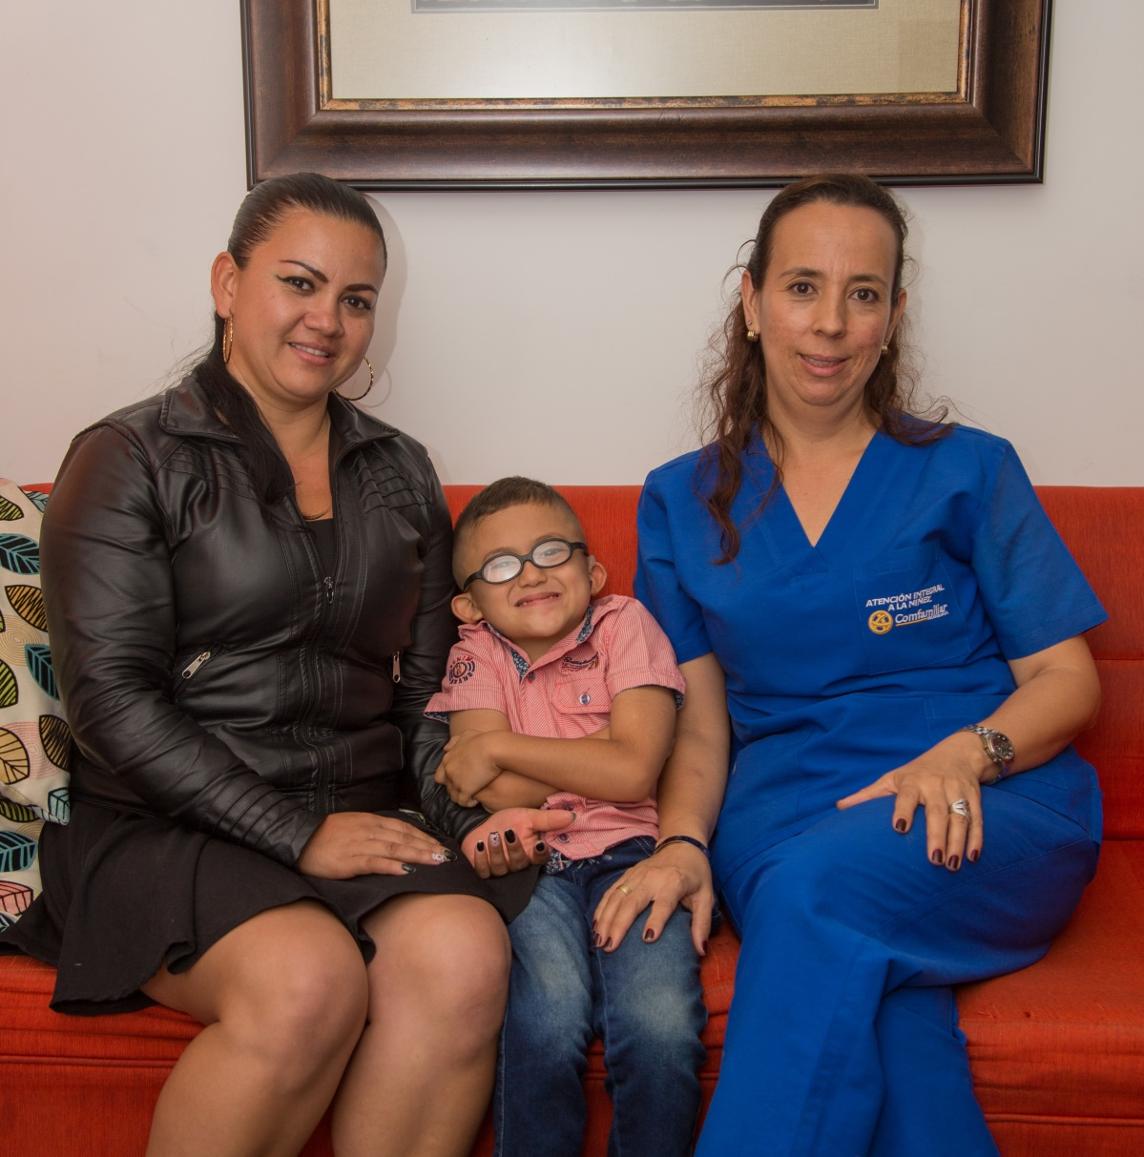
SERVICIOS ADICIONALES
FONOAUDIOLOGÍA – EDUCACIÓN ESPECIAL

Slide 10
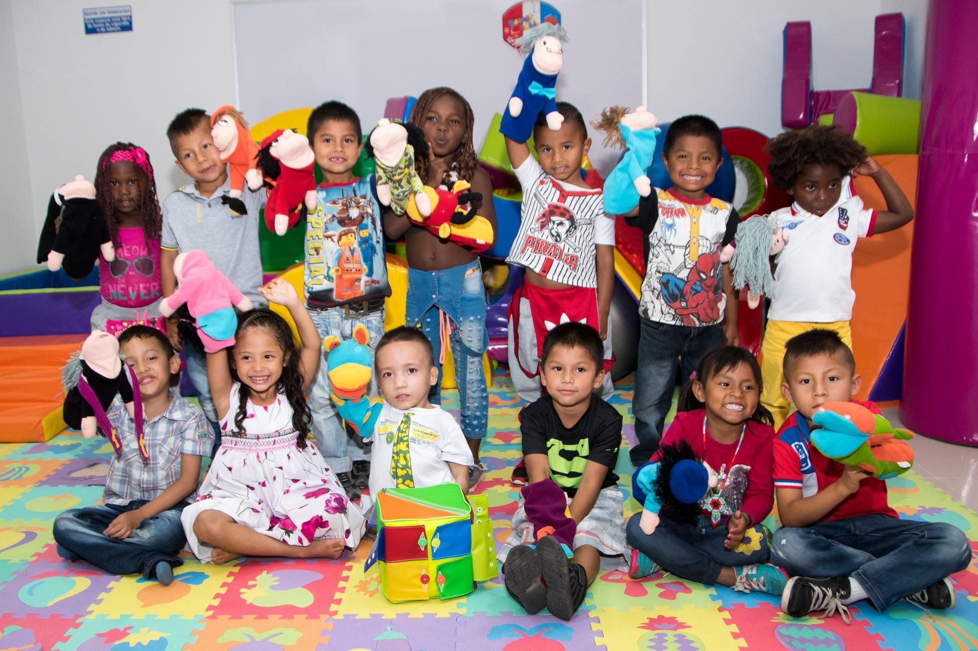
ACCIONES QUE APORTAN A LA INCLUSIÓN

Slide 11
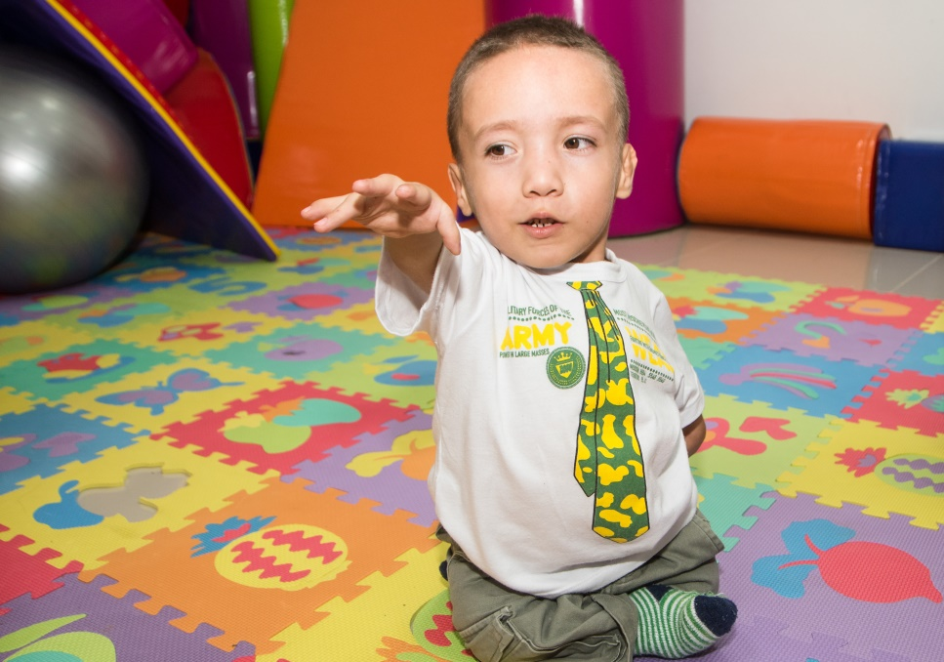
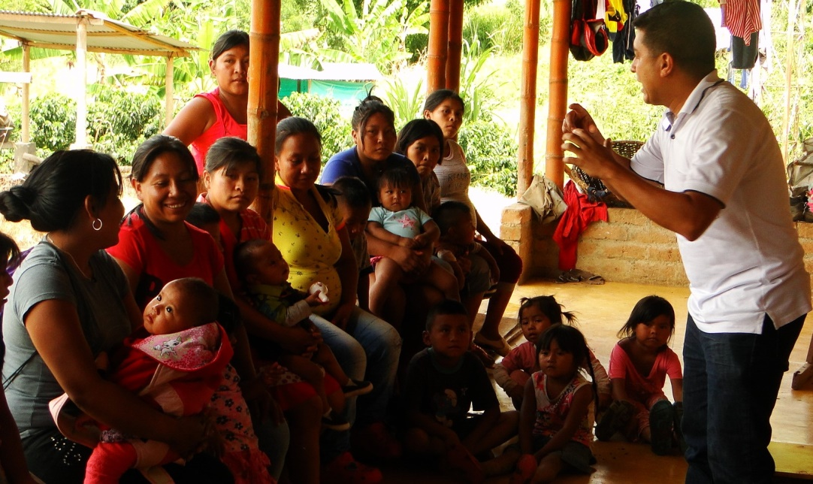
ATENCIÓN PARA LA INCLUSIÓN CON ENFOQUE DIFERENCIAL
Atención en la Parcialidad Indígena Flor del Monte
Programa Especial
Programa de atención a la discapacidad

Slide 12
SISTEMATIZACIÓN DE EXPERIENCIAS SIGNIFICATIVAS E INVESTIGACIÓN
Se han sistematizado las experiencias:
- Vivo mi cuento
- Mi bebe soy yo
Cuento vivenciado
Mi familia y yo un sólo movimiento
Viviendo contigo, viviendo conmigo
Sueño de vida
Se realizó la investigación sobre las representaciones
sociales de infancia en la parcialidad indígena Flor del Monte

Slide 13
COMPONENTES

Slide 14
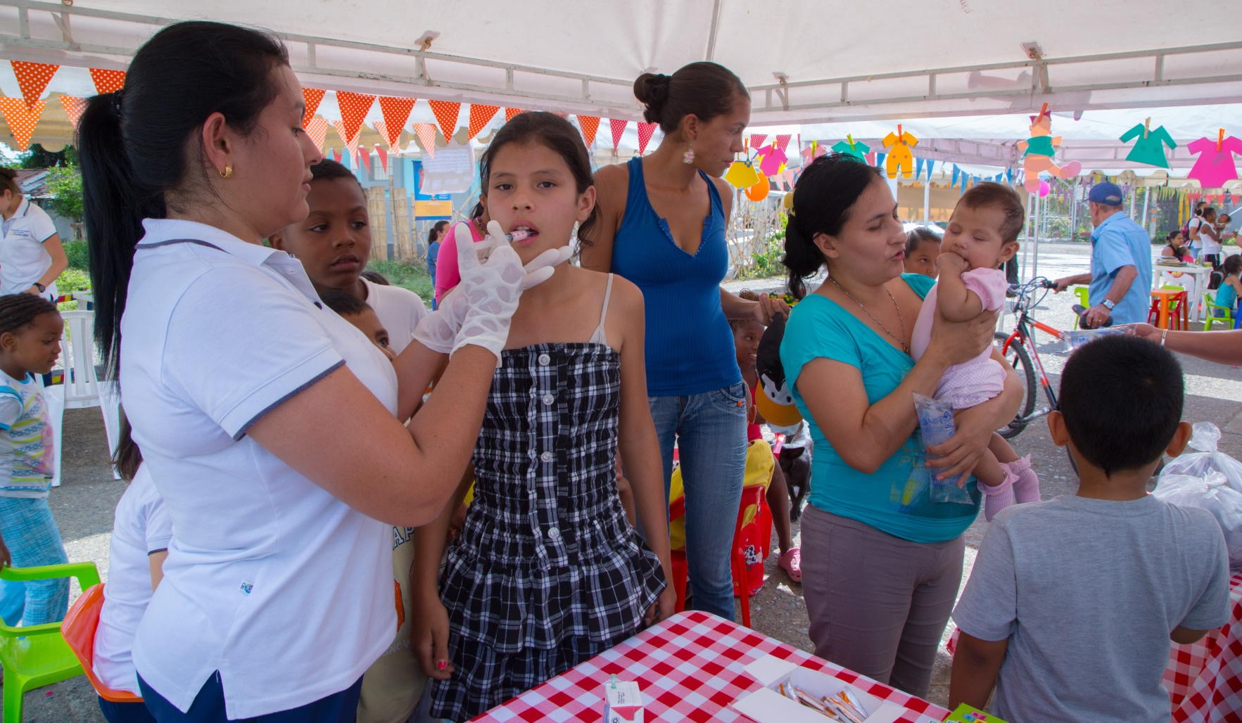
Estrategias
1. Intervención

Slide 15
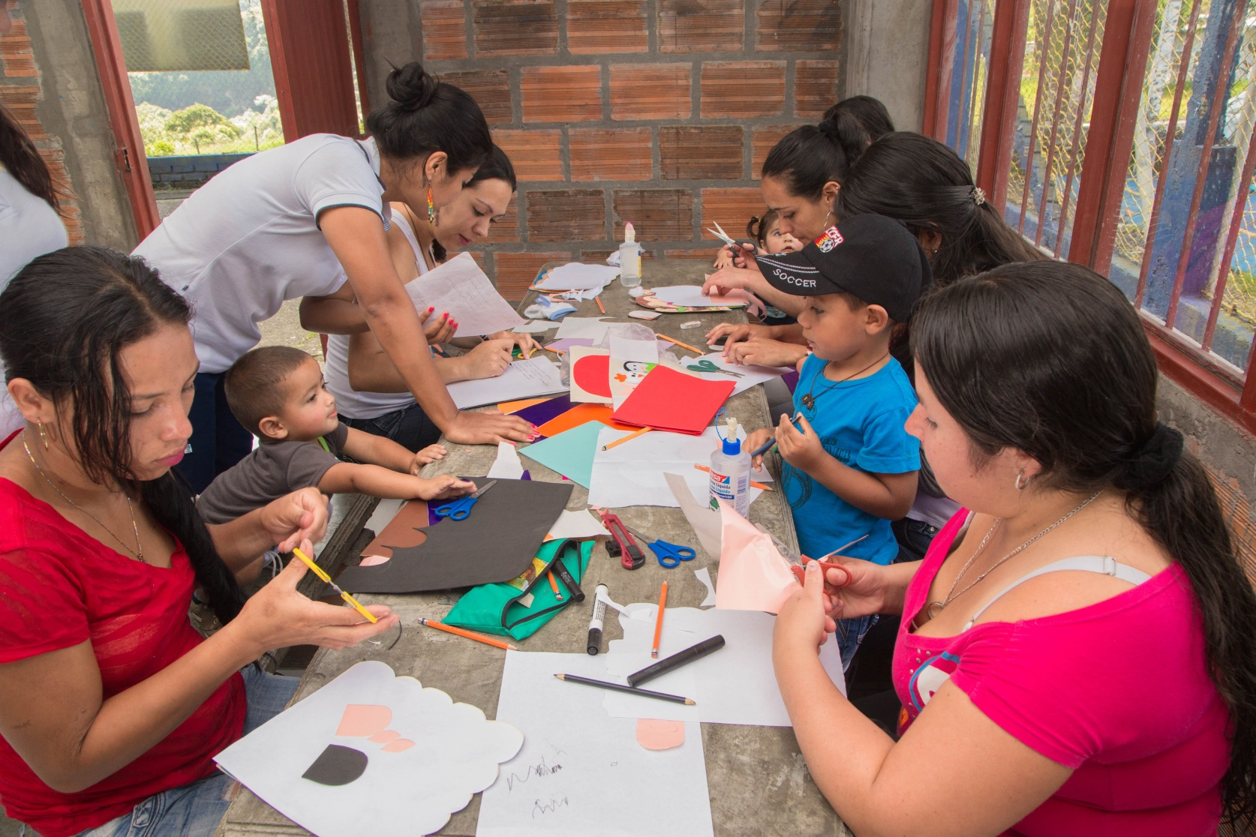
Estrategias
2. Formación

Slide 16
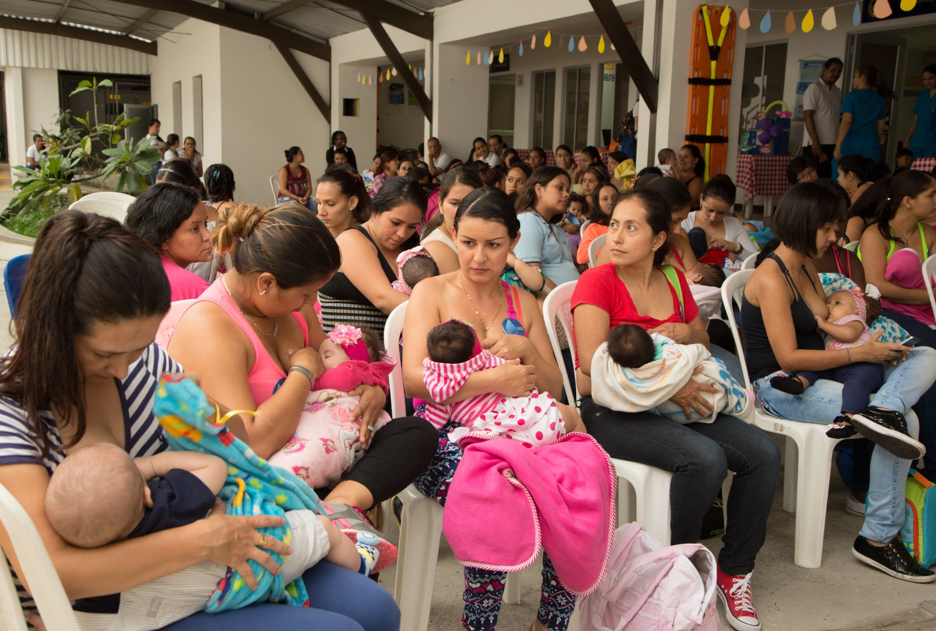
Estrategias
3. Gestión

Slide 17
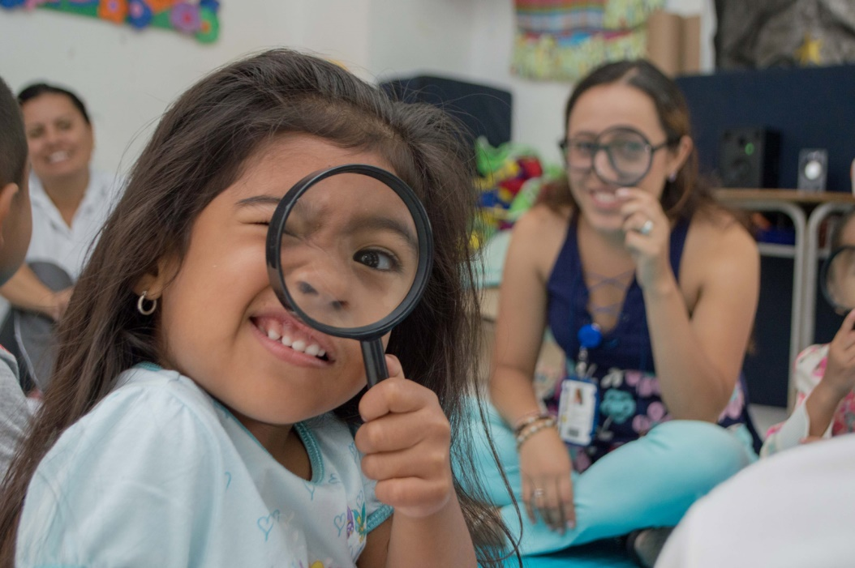
CONVENIOS
Fortalecimiento Pedagógico a los Centros de Desarrollo Infantiles de la ciudad de Pereira
Pre Escolares Integrales; aporte a la integralidad de las instituciones Educativas de la Ciudad de Pereira

Slide 18
DIFICULTADES
INNOVACION
Tiempo
Horarios
Continuidad
Transformación de espacios
LOGROS
RETOS
Experiencias significativas sistematizadas.
Capacidad Instalada.
Plataformas Unificadas.
Los actores hablemos el mismo lenguaje.

Slide 19
FORMACION
Rincones de aprendizaje.
Biodanza
Desarrollo Humano.
Desarrollo en la Primera Infancia.
Simposio Regional de Literatura.
Cuerpo Sonoro

Slide 21
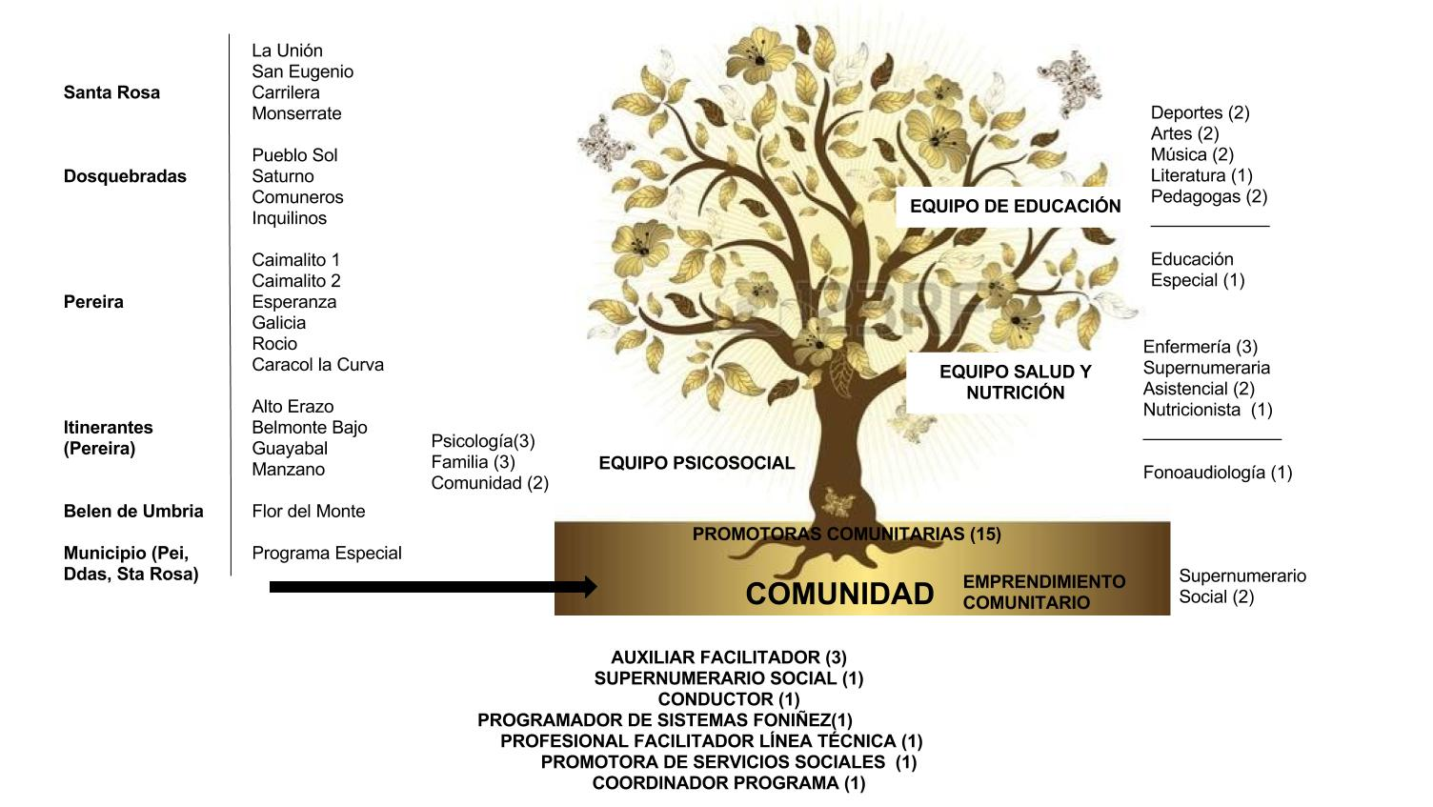
ESTRUCTURA DEL PROCESO

Slide 22
PROGRAMA DE ATENCIÓN A LA DISCAPACIDAD
EDUCACIÓN
MUSICA CORO
PSICOSOCIAL
PSICOLOGÍA
TERAPIA OCUPACIONAL
RECREACIÓN
DEPORTES
HIDROTERAPIA
ARTES Y PEDAGOGÍA

Slide 23
COBERTURA - 2017
Comunidades Atendidas: 20
Población atendida niños y niñas: 3149
Madres gestantes: 161
Programa atención a la discapacidad: 200
Líderes comunitarios: 19
Red Unidos: 3

Slide 24
COBERTURA - 2017
Indígenas: 44
Desplazados: 343
Centro de desarrollo Infantil CDI’S: 5
Municipios donde hacemos presencia : 4
Fortalecimiento del talento humano
(Actores para la primera infancia ): 330

Slide 25
PROYECCIÓN
Hacer presencia institucional en todos los Municipios del Departamento de Risaralda.
Brindar atención de manera prioritaria en la zona rural.
Fortalecer las acciones que se desarrollen en cada contexto trabajado de manera articulada con los actores de cada Municipio.

Slide 26
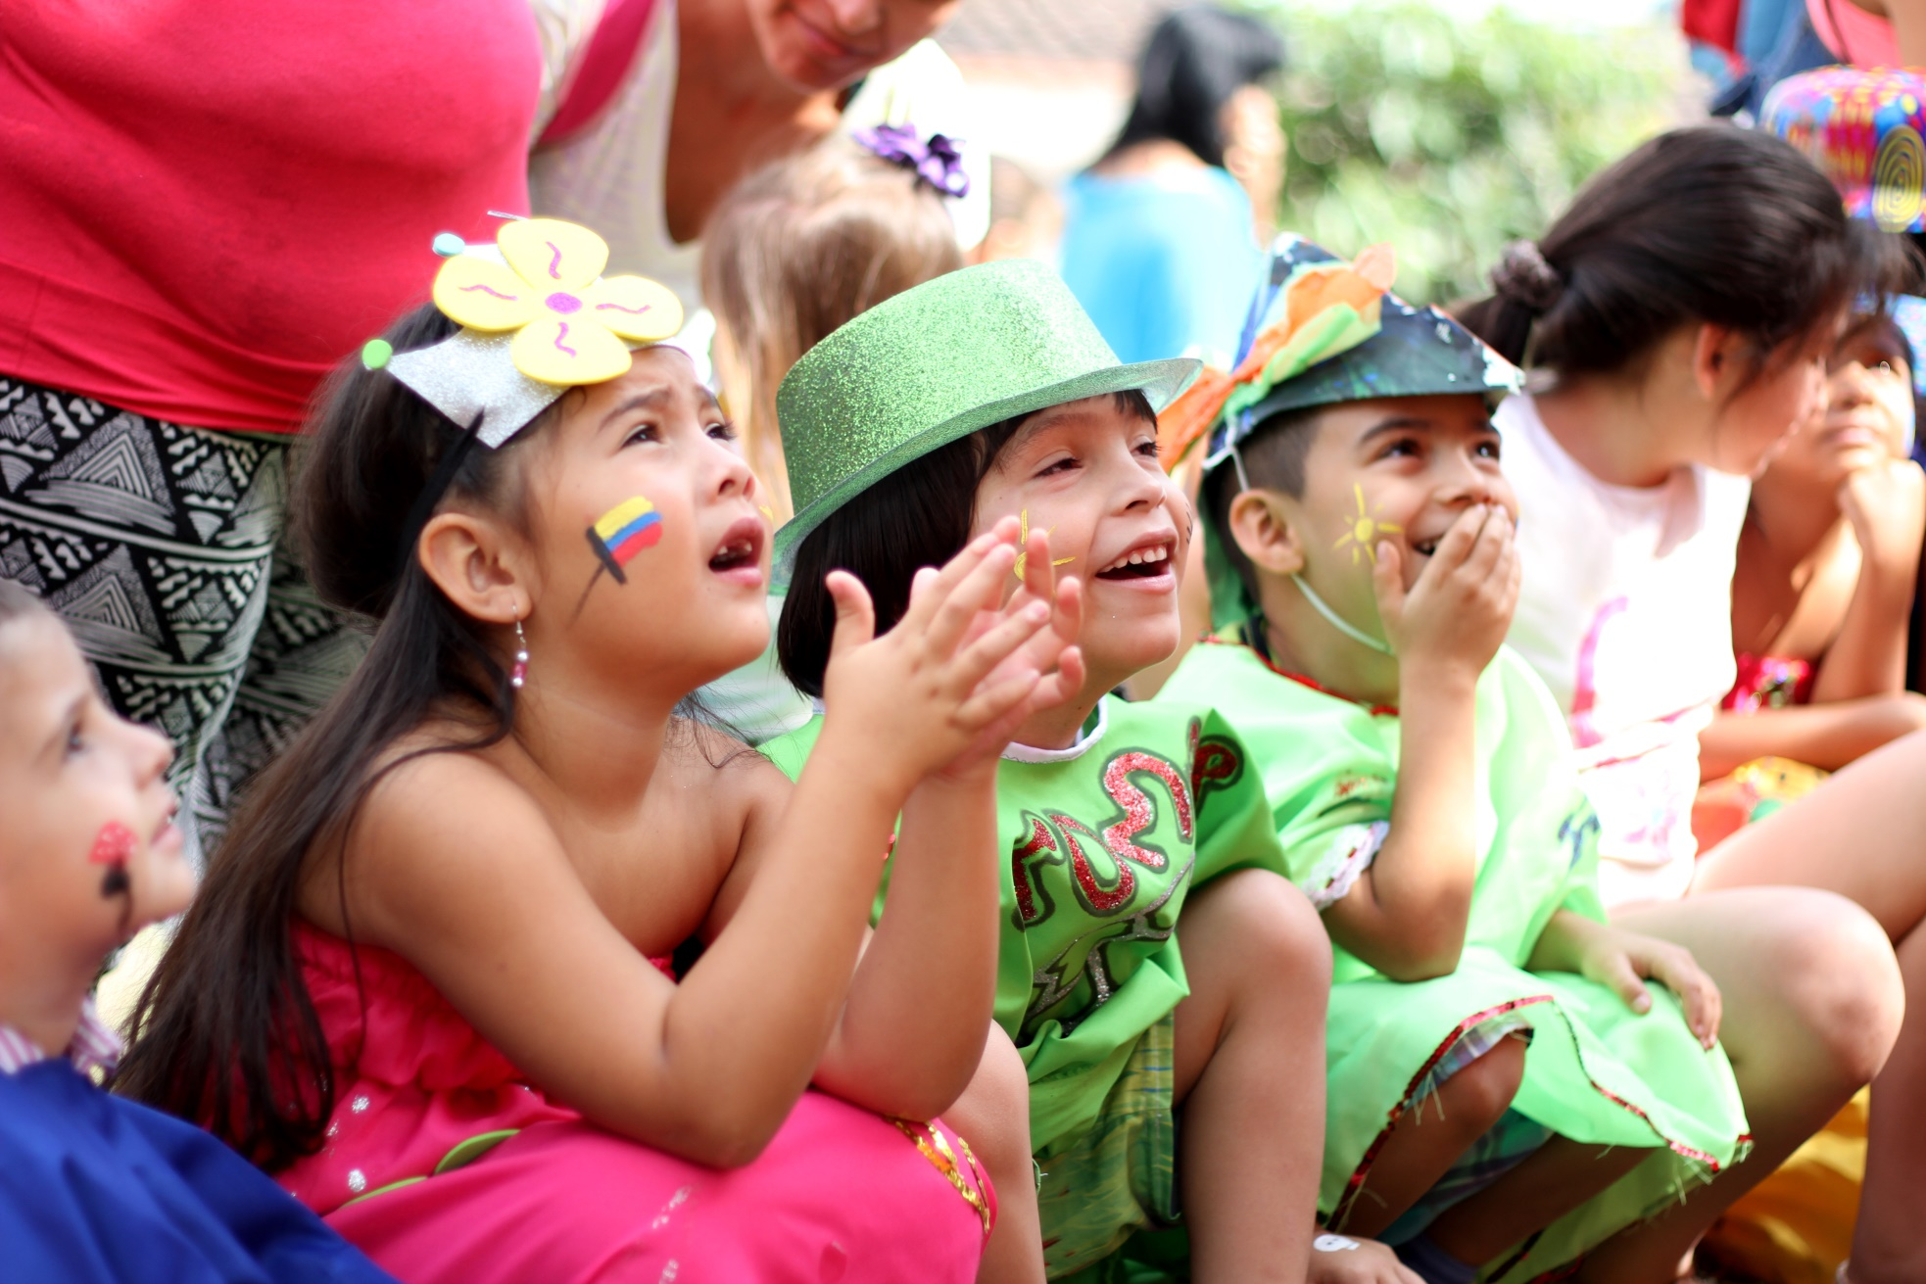
¡GRACIAS !

